Slide 1
[실습 및 과제] 게임 스토리 제작

Slide 2
스토리와 사용자의 관계
플레이어의 입장을 어떻게 정할 것인가.
주인공 혹은 주요 인물로써 존재
주요 인물들이 벌이는 사건 속의 ‘등장인물’ 즉, 객원 인물로써 존재
구분 | 스토리 강 | 스토리 약
플레이어의 역할 | 주인공 혹은 주요 인물. 스토리를 적극적으로 이끌어 나가는 존재. | 주요 인물이지만 번외적인 입장. 스토리에 직접적으로 영향을 받지 않음
스토리의 흐름(엔딩) | 엔딩이 존재하거나 최소 스토리의 진행이 잘 느껴짐 | 엔딩이 없거나 플레이어가 세운 게임을 즐기고자 하는 주요 목표가 스토리와 무관할 수 있음.
스토리 컨텐츠 | 스토리의 진행이 주요 목적이 되는 컨텐츠들이 많다. (ex. 보스 처치, 던전, 전투, 퀘스트, 대화 등이 모두 스토리와 연관되어 있음.) | 스토리 컨텐츠가 한정적으로 존재. 플레이어가 스토리를 인지하지 않아도 대부분의 컨텐츠를 다 진행할 수 있다.
텍스트와 연출 | 많이 사용. 주로 현재 스토리 상의 상황 전달을 위해 적극적으로 쓰인다. | 임펙트를 주거나 전달력을 높이기 위해 필요에 따라 사용.
인물과의 관계 | 스토리와 관계된 인물들이 다수 등장. 대화와 인터랙션도 대부분 스토리 상에서 필요에 의해 진행 된다. | 진행에 도움을 주는 기능적인 관계가 주를 이룸.
예시 장르 | 일부 어드밴쳐, 시뮬레이션, JRPG 류 | 액션 게임(리듬/대전 등), 퍼즐게임, 스포츠 게임

Slide 3
게임에서 애용하는 설정
공식화 되어버린 설정들
- 판타지의 엘프, SF의 화성 콜로니, 미스터리 요소 등등
- 사람들이 단어를 들었을 때 공통적으로 떠올리는 이미지가 확고해진 경우
- 새로운 것, 기대하는 것에 대한 인간의 보편적인 심리를 이용.
- 불필요한 설명을 줄이고 게임 설정의 난해함을 없애 몰입 감을 올릴 수 있음.
세계관에 따른 공식화 되어버린 종족 설정들
설정 개념 | 종족 | 비고
서양 판타지 | 드워프, 다크엘프, 엘프, 님프, 호빗, 오크, 마족, 신족, 요종 등.. | 반지의 제왕 및 서양의 전설류 등…
동양 판타지 | 봉황족, 용족, 웅족, 마족, 천신족, 해신족, 지저족 등… | 종양의 전설 및 야사, 무협 소설 등… 정파, 사파, 마교, 녹림, 해적등…

Slide 4
게임에서 애용하는 설정
소재의 내용과 장단점 비교
소재 | 내용 | 장점 | 단점
판타지 | 마법, 초자연현상, 신화 등의 요소를 가미하여 구성한 예술 분야임. | 이야기 주제, 소재, 구성, 전개 내용 등에서 얼마든지 자유로운 상상력을 가미할 수 있음. 자유도가 높음. | 판타지 장르의 남발로 어설픈 스토리는 금세 식상해 할 수 있음. 판에 박힌 듯한 비슷비슷한 이야기 구조 상상력의 빈곤.
SF | 과학적인 이야기에 기반한 공상과 상상을 엮어서 풀어가는 소재임. | 과학+@가 무궁무진함 확장성이 용이하고 현재와 미래를 복합해서 흥미를 유발하기가 쉬움. | 과학적 근거가 미약하거나 전체 이야기 구조상 논리의 일관성이 부족 할 경우 조작할 수 있음. 미래의 변화를 잘못 예측해서 세월이 흐른 후 평가절하될 수 있음.
전쟁 | 인류 역사 이래 전쟁은 끊임이 없었고 전투 에 대한 자극적인 호기심을 유발함. | 인간의 파괴 본능을 강하게 자극함. 역사의 중요한 전쟁 이야기를 엮을 수 있음. | 전쟁에 거부감을 느끼는 대상이 존 재함. 잔혹성과 사실성의 이중적인 면을 표현해야 하는 문제(등급).
FACTION | 사실(Fact)+허구(Fiction),일부 사실에 근거해 이야기를 전개하지만 내용의 상당부분은 상상력에 의한 허구로 구성함. | 진실과 허구의 영역을 넘나들며 사람들의 지식과 상상력을 지극해 흥미를 유발함. | 진실에 대한 지식이 부족한 사람들 이 허구를 진실로 받아들여 왜곡할 여지가 있음.
Notes:
네오스팀

Slide 5
게임에서 애용하는 설정
다른 방식의 공식화 되어버린 세계관 설정들
설정 개념 | 설명
서양 중세 판타지 | 북유럽 신화, 그리스 신화, 반지의 제왕이나 D&D룰에 따른 것
동양 무협 판타지 | 사파와 정파, 마법과는 다른 기공의 개념, 무림, 도제 관계, 자연의 4원소가 아닌 음양오행 등등
세기말(아포칼립스) | 좀비, 바이러스 핵전쟁, 무차별적 확산, 식인, 소수의 생존자, 인간의 본성과 이성의 대립
SF, 우주, 외계인 | 우주, 외계인 등 인간과 다른 외모, 지능을 가진 존재, 다른 시공간 개념, 완전 적대적/중립적
스팀펑크 | 증기기관, 비공정, (주로 거대한) 움직이는 기계, 기술과 마법의 결합
기타 | 뱀파이어, 초능력, 등등
Notes:
네오스팀

Slide 6
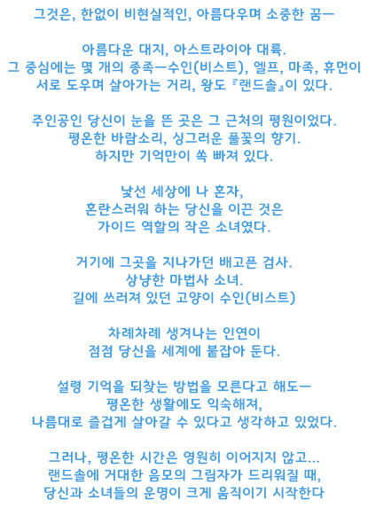
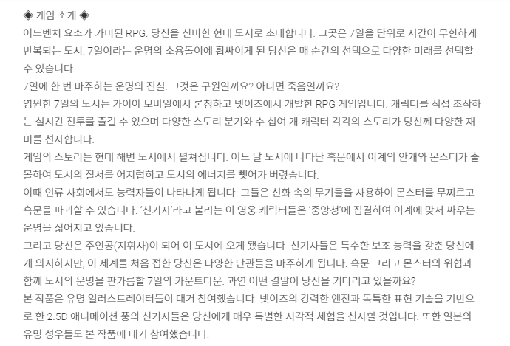
시놉시스

Slide 7
시나리오의 주제표현
게임 시나리오의 주제.
기획자가 게임을 통해 전달하고 싶은 재미(콘텐츠) 또는 메시지
주제를 통해 플레이어가 무엇을 느끼기를 원하는가 교훈적/감동적/슬픔/기쁨/분노 등 시나리오를 체험한 사람에게 “감정”적 변화를 불러 일으키는 요소
주제의 특징
주제의 난이도
게임의 장르에 맞는 주제 설정 필요. (이 게임의 핵심 시스템으로 잘 표현될 수 있는 내용인가를 고려)
게임의 목표 대상에 맞는 주제 설정 필요. (너무 어렵거나 너무 쉽지 않게)
항목 | 설명
평면적 주제 | 주제가 1가지인 경우, 처음부터 끝까지 플레이어의 역할에 변화가 없음. 대표적 예로 권선징악.
복합적 주제 | 주제가 2가지 이상인 경우. 플레이어의 역할이 중간에 변화하며 생각을 바꾸게 하는 요소를 제공 플레이어에게 여러 가지 역할을 요구하는 경우. 혹은, 결말이 플레이어의 선택에 영향을 받아 결정되는 경우.

Slide 8
스토리 플롯
발단
도입부로서 사건의 시간적, 공간적 배경을 제시하고 인물들의 성격을 독자에게 알려 주는 기능을 합니다. 또한 사건의 전체적인 분위기가 제시되고 경우에 따라서 사건의 실마리가 나타나기도 하지요.
전개
본격적으로 펼쳐지는 부분으로, 이야기가 복잡하게 얽히고 갈등이 겉으로 드러나는 단계입니다. 사건이 시작된 것이지요.
위기
갈등이 고조되고 심화되는 단계입니다. 때로는 사건의 반전이 나타나며 새로운 사건이 발생하여 위기감이 고조되기도 합니다. 이처럼 위기 단계에서는 갈등이 고조되고 반전이 나타나기도 합니다.
절정
갈등과 사건이 최고조에 이르는 단계입니다. 또한 해결의 전환점을 맞이하는 단계이기도 하지요.
결말
인물들 사이에 벌어진 사건과 갈등이 해결되고 마무리되는 단계입니다. 갈등이 마무리되고 소설이 결말에 이르는 것입니다.

Slide 9
용어정리
시나리오: 세부적인 내용 있는 전체 이야기
시놉시스: 요약, 부분적이고 대략적인 이야기
플롯: 요약, 부분적이고 대략적인 이야기의 흐름도
컨셉: 주요 테마, 상징적 요소 게임의 방향성을 설정
설정: 컨셉을 기반으로한 세부적 요소 게임을 구체화 하기 위한 내용
세계관: 환경적 요소(시간적, 공간적, 사상적)
발단
전개
위기
절정
결말
발단
전개
위기
절정
Notes:
http://terms.naver.com/entry.nhn?docId=2180621&cid=47319&categoryId=47319

Slide 10
[실습 및 과제] 게임 스토리 제작
게임 시놉시스 및 스토리 기획 모바일과 PC의 스토리 텔링 방식의 차이!스토리 구성하기 연령대별 선호하는 스토리는? 제안서를 기반으로 장르에 특성에 맞고 타겟 유저에 적합한 시놉시스와 스토리 플롯을 기획하세요.
문서양식: PPT(보고서형 문서 본문 폰트 크기 16폰트 이하 )
시놉시스: 요약, 부분적이고 대략적인 이야기
플롯: 요약, 부분적이고 대략적인 이야기의 흐름도
발단
전개
위기
절정
결말
발단
전개
위기
절정

